Slide 1

Accés i admissió a la universitat
Oficina d’Accés a la Universitat
Proves d’accés a la universitat
Preinscripció universitària
2019

Slide 2
Accés a la universitat

Slide 3
Accés a la universitat
Proves d’accés
Batxillerat
Estudis estrangers homologats
CFGS
Estrangers UE – Credencial –
> 25
> 45
> 40
PAU
Fase obligatòria*
Prova*
Prova*
PAU
Fase d’admissió (voluntària)
Titulats universitaris
Entrevista*
Universitat
* = requisit obligatori

Slide 4
PAU 2019: Batxillerat
Estructura: dues fases
  Fase general / obligatòria = nota d’accés
  Fase específica / d’admissió: opcional = complement de nota
Qualificació: independent en les dues fases
Convocatòries: dues anuals i sense límit per aprovar
Durada: tres dies consecutius
  Hora i mitja per a cada exercici
  Interval de 30 minuts entre cada un d’ells
  Horari d’examen matí i tarda

Slide 5
Proves d’accés a la universitat (PAU) 2019
Calendari proves:
Convocatòria Ordinària 12, 13 i 14 de juny
Convocatòria Extraordinària 3, 4 i 5 de setembre
Informació matèries:
http://universitats.gencat.cat
Dc Dj Dv
Dm Dc Dj

Slide 6
PAU: nous horaris – Tribunal ordinari

Slide 7
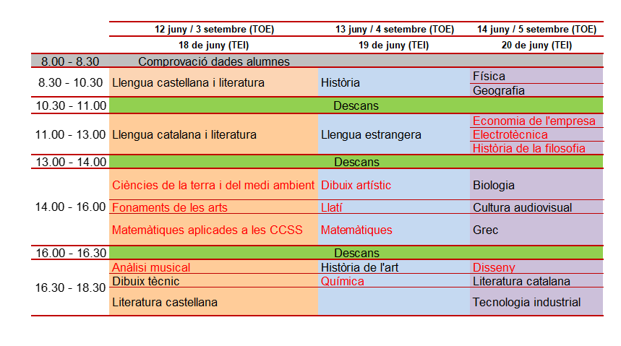
PAU horaris – Tribunals especials: TOE* (Dislèxia ...) / TEI** (Necessitats educatives especials)
TOE* Tribunal Ordinari Específic 5 SEUS
Barcelona – Bellaterra – Girona – Lleida - Tarragona
TEI** Tribunal Especial i d’Incidències SEU única
Barcelona

Slide 8
Accés des de batxillerat
Expedient de
Batxillerat
60%
PAU
Fase general / obligatòria
40%
Nota d’accés
≥ 5,00
validesa indefinida
Universitat
Titulacions oferta > demanda

Slide 9
PAU: fase obligatòria (només estudiants de batxillerat)
Consta de 5 exercicis
Llengua catalana i literatura
Llengua castellana i literatura
Llengua estrangera
Història
Matèria comuna d’opció
Qualificació: mitjana aritmètica dels 5 exercicis

Slide 10
PAU: fase obligatòria
Matèria comuna d’opció
L’alumne ha de triar entre:
Matemàtiques
Matemàtiques aplicades a les ciències socials
Llatí
Fonaments de les arts
La matèria examinada en fase general també serà tinguda en compte per al càlcul de la nota d’admissió, sempre que la qualificació d’aquesta matèria sigui ≥ 5, com a la resta de matèries de fase d’admissió

Slide 11
PAU: fase d’admissió
Avalua coneixements en àmbits concrets relacionats amb els estudis que es volen cursar.
No té un nombre fix d’exercicis.
Cada estudiant tria les matèries d’examen amb un màxim de 3 per convocatòria (quantes i quines).
Qualificació per matèria:
matèria superada amb nota ≥ 5
La superació de les matèries de la fase d’admissió
tenen validesa per als dos cursos acadèmics següents

Slide 12
Procés de revisió
VERIFICACIÓ = Reclamació
Revisió d’aspectes formals de la correcció
NOVA CORRECIÓ = Doble correcció
Variació de nota: mitjana aritmètica, pot baixar la nota
Diferència ≥ 2 tercera correcció mitjana aritmètica
Es farà una validació de la qualificació no reclamació a la NC

Slide 13
PAU: inscripció a les proves (convocatòria ordinària)
Alumnes de batxillerat
Prematrícula, s’ha de validar:
  Dades personals
  Centre on s’estudia el batxillerat
  Escollir matèries
  Fer constar si gaudeixen de bonificacions o exempcions de pagament
Matrícula, s’ha de decidir:
  Fase d’admissió
  Validar la prematrícula: quantes matèries i quines a la fase d’admissió
  Fer el pagament
Del 26 de febrer al 14 de març
Del 16 al 30 de maig

Slide 14
PAU: inscripció a les proves (convocatòria ordinària)
Alumnes lliures
Matrícula: del 2 al 14 de maig
Títol de batxillerat abans del curs 2018 – 2019
Han cursat segon de batxillerat a l’estranger
Alumnes de sistemes educatius estrangers (Credencial UNED)
Millorar nota PAU

Slide 15
PAU: inscripció a les proves (convocatòria )
Alumnes CFGS
Matrícula: del 16 al 30 de maig
Títol de tècnic superior abans del curs 2018 – 2019
Estan cursant segon any del CFGS
Volen millorar nota de matèries de la fase d’admissió
Ja titulats: certificat amb qualificació final del CFGS
Estan cursant segon any del CFGS: acreditar la
superació dels mòduls teòrics

Slide 16
És difícil superar les PAU?
Al 2018 un 97,68% d’alumnes van superar les PAU a la convocatòria de juny, i un 64,30% a la convocatòria de setembre
Preparar bé les PAU
és haver treballat bé
durant el batxillerat
o el CFGS

Slide 17
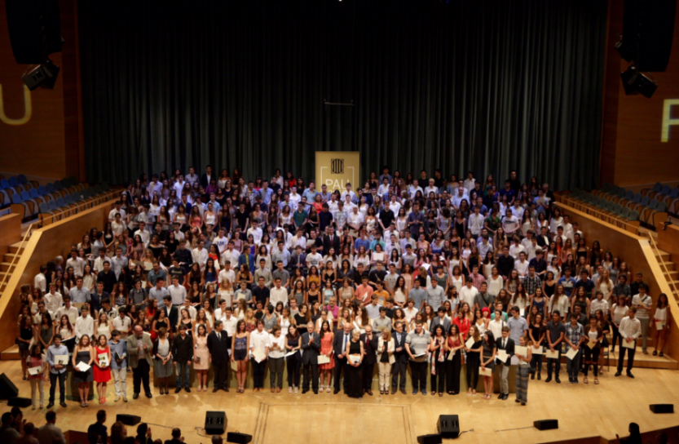
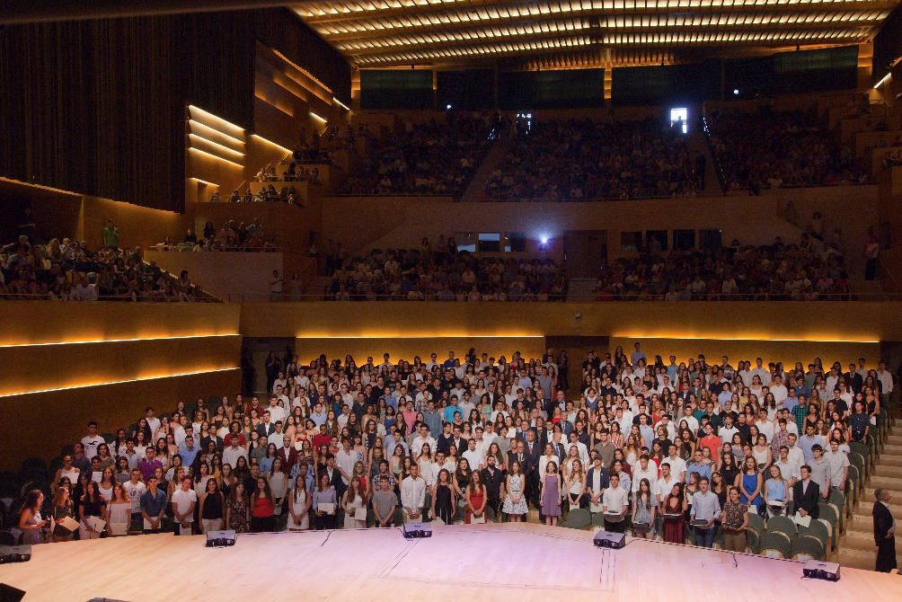

Distincions de les PAU
Any 2016: 430 alumnes
amb distinció de les PAU
Any 2017: 412 alumnes
amb distinció de les PAU
Any 2018: 523 alumnes
amb distinció de les PAU

Slide 18
Admissió a la universitat

Slide 19

Preinscripció universitària
Preinscripció universitària al web https://accesuniversitat.gencat.cat

Slide 20
Admissió a la universitat
Fase obligatòria
Nota d’accés
5 - 10
PAU: Fase d’admissió
Nota d’admissió
ponderada fins a 14
Universitat
Titulacions oferta < demanda

Slide 21
Admissió amb nota ponderada
Quines matèries ponderen a Catalunya?
22 matèries de modalitat vinculades a les PAU
Com ponderen?
Comissió d’accés i afers estudiantils del CIC
A un mateix grau - mateixes ponderacions
Paràmetre de ponderació 0,1 o 0,2: a les matèries vinculades a cada branca
Mínim tres matèries a 0,2: a tots els graus

Slide 22
Matèries ponderables per branca a Catalunya (22)

Slide 23
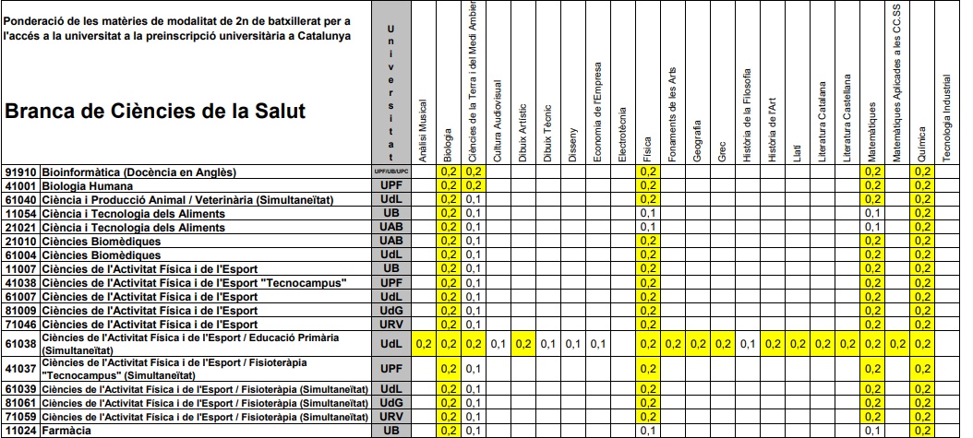
Ponderacions 2019 (admissió des de Batxillerat i CFGS)
http://universitats.gencat.cat/ca/preinscripcio/taula_ponderacions/

Slide 24
Nota d’admissió ponderada per a estudiants de batxillerat
En funció dels estudis a cursar
Incorpora qualificacions de fase d’admissió
Matèries vinculades a la branca de coneixement en què s’adscriu el títol de grau
Nota d’admissió =
0,6*NMB + 0,4*QFG + a*M1 + b*M2
NMB = nota mitjana de batxillerat
QFG = qualificació fase general de la PAU
M1, M2 = dues millors qualificacions ponderades de matèries superades a la Fase d’admissió
a, b = paràmetres de ponderació de les matèries de la fase d’admissió (0,1 - 0,2)

Slide 25
Exemples d’admissió des de batxillerat / CFGS
Exemple 1: Grau en Infermeria
(*Matemàtiques): L’estudiant ha escollit Matemàtiques com a matèria comuna d’opció i automàticament es ponderarà la nota d’aquesta matèria a la fase d’admissió
Estudiant de Batxillerat: les matèries que ponderen per accedir a aquest estudi –Matemàtiques Química i Biologia- són les que la universitat ha considerat més adients per cursar els estudis de grau en Infermeria i, per això té un coeficient de ponderació de 0,2.
Estudiant de CFGS: té una nota d’accés de 8,900 que correspon a la nota d’accés (batxillerat + FO) de les PAU
(estudiant de batxillerat) i de la nota mitjana del cicle formatiu de grau superior (estudiant de CFGS). La suma de la nota d’accés més la ponderació de dues matèries de la fase d’admissió, dóna com a resultat una nota d’admissió a Infermeria d’11,500.

Slide 26
Exemples d’admissió des de batxillerat / CFGS
Exemple 2: *Grau en Educació Primària
(*)Per accedir a aquest estudi cal superar una PAP (Prova d’aptitud personal)
(*Llatí): L’estudiant ha escollit Llatí com a matèria comuna d’opció i automàticament es ponderarà la nota d’aquesta matèria a la fase d’admissió
Estudiant de batxillerat: de les matèries de les quals s’ha examinat, Llatí té un coeficient de ponderació de 0,2 i Disseny té un coeficient de ponderació de 0,1.
Estudiant de CFGS: té una nota d’accés de 7,100 que correspon a la nota d’accés (batxillerat + FO) de les PAU
(estudiant de batxillerat) i de la nota mitjana del cicle formatiu de grau superior. La suma de la nota d’accés més la ponderació de dues matèries de la fase d’admissió, dóna com a resultat una nota d’admissió a Educació Primària de 9,300.

Slide 27
Proves d’aptitud personal (PAP)
Prova única a nivell de sistema
Educació Infantil / Educació Primària (universitats públiques i privades)
Ciències de l’Activitat Física i de l’Esport (universitats que participen en
el procés de preinscripció –excepte Salt. Terres de l’Ebre (pendent)
Traducció i Interpretació -Anglès- (UAB i UPF)
Prova específica a cada centre
Cinema i Mitjans Audiovisuals (ESCAC – UB)
Educació Infantil / Educació Primària – Pla de millora de la formació
inicial de mestre – 5 anys) Menció en Llengua Anglesa (UVic – UCC)
Pilot d’Aviació Comercial i Operacions Aèries (CESDA – URV)
Producció de Música i So per a la Indústria de l’Entreteniment (ENTI - UB)

Slide 28
PAP per al grau en Educació infantil i Educació primària
Convocatòria Ordinària: 27 d’abril de 2019
Matrícula del 26 de febrer al 14 de març
Convocatòria extraordinària: 19 de juliol de 2019
5 seus: Barcelona, Bellaterra, Girona, Lleida i Tarragona
Dos exàmens:
Examen de competència comunicativa i raonament crític (CCiRC)
Examen de competència logicomatemàtica (CLOM)
Nota ≥ 5 (mitjana aritmètica) dels dos exàmens.
Les notes particulars d’aquests exàmens han de ser ≥ 4
CCiRC: 9
CLOM: 3
CCiRC: 6
CLOM: 4
Exemples:
NO APTE
APTE

Slide 29
Notes de tall juny 2018: intervals
Notes de tall: intervals | Nombre de centres |  | % |  | Acumulació %
 | Inici del procés | Fi procés | Inici procés | Fi procés | Inici procés | Fi procés
5,000 | 177 | 213 | 36,12% | 43,47% | 36,12% | 43,47%
5,001 - 5,999 | 41 | 42 | 8,37% | 8,57% | 44,49% | 52,04%
6,000 - 6,999 | 43 | 26 | 8,77% | 5,31% | 53,26% | 57,35%
7,000 - 7,999 | 46 | 42 | 9,39% | 8,57% | 62,65% | 65,92%
8,000 - 8,999 | 53 | 57 | 10,82% | 11,63% | 73,47% | 77,55%
9,000 - 9,999 | 41 | 29 | 8,37% | 5,92% | 81,84% | 83,47%
10,000 - 10,999 | 33 | 30 | 6,73% | 6,12% | 88,57% | 89,59%
11,000 - 11,999 | 32 | 32 | 6,53% | 6,53% | 95,10% | 96,12%
12,000 - 12,999 | 22 | 17 | 4,49% | 3,47% | 99,59% | 99,59%
13,000 - 13,999 | 2 | 2 | 0,41% | 0,41% | 100,00% | 100,00%

Slide 30
Preinscripció universitària 2018: centres d’estudi amb nota de tall superior a 12,000 (a l’inici del procés)

Slide 31
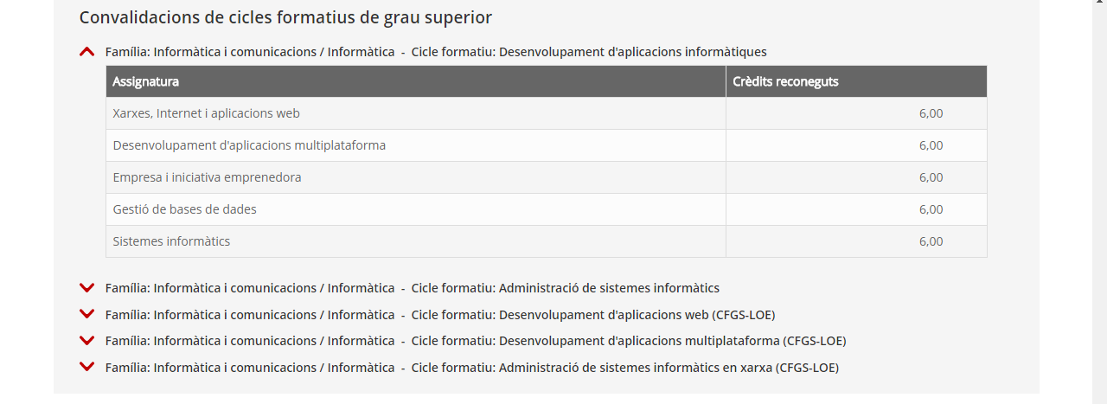
Reconeixement de crèdits
Possibilitat de convalidació entre cicles formatius de grau superior (CFGS)
i part de la càrrega lectiva universitària
universitats.gencat.cat

Slide 32
Preinscripció universitària 2019: calendari
Resultats PAU Internet: | 26 de juny
Data fi preinscripció universitària: | 2 de juliol (provisional)
Resultats de l'assignació: | 11 de juliol (provisional)
Matrícula*: | del 15 al 18 de juliol (provisional)
* Només assignats en primera preferència
Activació tràmit «Assignació definitiva»
Del 12 al 16 de juliol (provisional)

Slide 33
Preinscripció universitària 2019: calendari
Resultats de la segona assignació: | 24 de juliol (provisional)
Matrícula segona assignació: | del 25 al 29 de juliol (provisional)
Activació tràmit «Vull continuar en el
procés de reassignació de places
del 24 de juliol al 30 d’agost (provisional)

Slide 34
Reserva de places

Slide 35
Exemple d’assignació
CENTRE
Nom d’estudi i universitat |  | Nombre de places
Medicina | UAB | 2
Medicina | UdL | 1
Medicina | UdG | 1

Slide 36
Exemple d’assignació
Olívia
(13,258)
Medicina UAB | ENTRA / 1 VACANT
1
Àlex
(12,458)
Medicina UAB | ENTRA / 0 VACANTS
2
Marina
(12,342)
Medicina UAB | NO ENTRA centre ple
Medicina UdL | ENTRA / 0 VACANTS
3
Roger
(12,270)
Medicina UAB | NO ENTRA centre ple
Medicina UdL | NO ENTRA centre ple
Medicina UdG | ENTRA / 0 VACANTS
4
Lara
(12,240)
Medicina UAB | NO ENTRA centre ple
Medicina UdL | NO ENTRA centre ple
Medicina UdG | NO ENTRA centre ple
5

Slide 37
Exemple d’assignació

Slide 38
Exemple d’assignació
Olívia
(13,258)
Medicina UAB | SE'N VA / 2 VACANTS
1
Àlex
(12,458)
Medicina UAB | ENTRA / 1 VACANT
2
Marina
(12,342)
Medicina UAB | ENTRA / 0 VACANT
3
Roger
(12,270)
Medicina UAB | NO ENTRA centre ple
Medicina UdL | ENTRA / 0 VACANTS
4
Lara
(12,240)
Medicina UAB | NO ENTRA centre ple
Medicina UdL | NO ENTRA centre ple
Medicina UdG | ENTRA / 0 VACANTS
5

Slide 39
Tràmit assignació definitiva
ALUMNES / ORDRE DE PREFERÈNCIES - ASSIGNACIÓ
Alumne | Ordre de preferències
 | Ordre assig. | 1 | Ordre assig. | 2 | Ordre assig. | 3
Roger (12,270) | Medicina UAB | NO ENTRA centre ple | Medicina UdL | NO ENTRA centre ple | Medicina UdG | ENTRA / 0 VACANT
Activació tràmit «assignació definitiva»
Del 12 al 16 de juliol (provisional)

Slide 40
Tràmit assignació definitiva
ALUMNES / ORDRE DE PREFERÈNCIES - ASSIGNACIÓ
Alumne | Ordre de preferències
 | Ordre assig. | 1 | Ordre assig. | 2 | Ordre assig. | 3
Roger (12,270) | Medicina UAB | NO ENTRA centre ple | Medicina UdL | NO ENTRA centre ple | Medicina UdG | ENTRA / 0 VACANT
ALUMNES / ORDRE DE PREFERÈNCIES - ASSIGNACIÓ
Alumne | Ordre de preferències
 | Ordre assig. | 1 | Ordre assig. | 2 | Ordre assig. | 3
Roger (12,270) | Medicina UdG | ENTRA / 0 VACANT

Slide 41

http://universitats.gencat.cat

Slide 42
Posa’t a prova: un joc d’ajuda http://posataprova.gencat.cat

Slide 43
Beques i ajuts
Quines beques i quins ajuts a l’estudi puc sol·licitar?
Beques EQUITAT (AGAUR, Generalitat de Catalunya)
http://agaur.gencat.cat
Beques de caràcter general i de mobilitat (Ministeri d’Educació)
https://sede.educacion.gob.es

Slide 44

Saló de l’Ensenyament 2019

Slide 45


Universitat i discapacitat
Universitat i discapacitat a Catalunya
http://gencat.cat/universitats/unidiscat
Inclusió de persones amb discapacitat
www.fundacionprevent.com

Slide 46

Serveis relacionats amb l’Administració

Slide 47



Informació a Webs
Informació de la Generalitat sobre accés
a la universitat
www.universitats.gencat.cat
Agència per a la Qualitat del Sistema
Universitari de Catalunya
www.aqu.cat
Informació sobre educació
formació i treball
www.educaweb.com
Informació sobre l’educació
superior a Catalunya
www.unportal.net

Slide 48
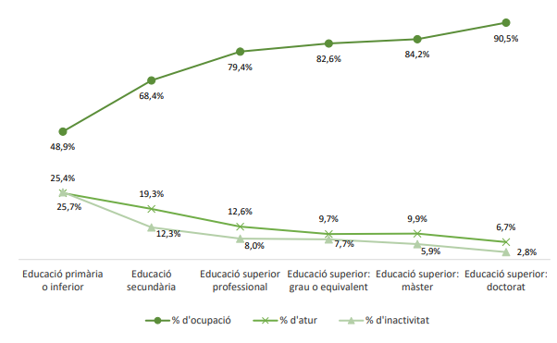
Inserció laboral per nivell educatiu a Catalunya 2017 ^{(*)}
A més nivell educatiu millor inserció laboral
^{(*)} Font: Agència per la Qualitat del Sistema Universitari de Catalunya

Slide 49
http://universitats.gencat.cat
Oficina d’Accés a la Universitat

Slide 50


